Slide 1



El Neurodesarrollo Infantil en los Sistemas de Salud
Dra. Hortensia Reyes Morales
Dr. Onofre Muñoz Hernández

Slide 2

El papel del Sistema de Salud en el desarrollo infantil temprano
Un sistema de salud está formado por todas las organizaciones, instituciones, recursos y personas cuyo objetivo primario es promover, restaurar o mantener la salud.
Sus funciones son gobernanza, financiamiento, generación de recursos y provisión de servicios, para el logro de sus objetivos: Salud de la población, equidad y protección financiera.
El desarrollo infantil temprano representa un reto significativo para el Sistema de Salud, que tiene como responsabilidad garantizar una respuesta efectiva para esta población prioritaria.
McQueen DV, et al. Intersectoral Governance for Health in All Policies. Structures, actions and experiences. WHO, 2012.

Slide 3
Gobernanza para el desarrollo infantil temprano: Primera respuesta del Sistema de Salud
¿Qué es gobernanza en salud?
Es el sistema de toma de decisiones que permite al Sistema de Salud ejercer autoridad de gobierno mediante el compromiso conjunto de los actores sociales y económicos para el desarrollo e implementación de las políticas.
Governance for health in the 21st century. World Health Organization 2012

Slide 4
Gobernanza para el desarrollo infantil temprano: Primer respuesta del Sistema de Salud
Significa:
  Acción conjunta entre el sector salud y el resto de los sectores, público y privado, así como de la población para promover el desarrollo infantil temprano: Comunicación, Confianza, Comprensión y Compromiso.
  Inclusión del desarrollo infantil temprano como un derecho humano, un bien público global y un componente de bienestar y equidad: Justicia Social.
  Incorporar en las políticas y programas para el desarrollo infantil temprano el valor de la experiencia ganada en la trayectoria de programas, así como la evidencia de la ciencia y la academia: Transparencia y Rendición de Cuentas.
Governance for health in the 21st century. World Health Organization 2012

Slide 5
































La Gobernanza en salud en México para el desarrollo infantil temprano
Sector Salud
Sector Social
Comunidad
Sector Privado
Familia
Niño(a)
Estancias
Infantiles
Escuelas
Preescolares
Sector Educativo
Rizzoli-Córdoba A. Unidad de Investigación en Neurodesarrollo. Hospital Infantil de México Federico Gómez.

Slide 6
Financiamiento para el desarrollo infantil temprano: Segunda respuesta del Sistema de Salud
Significa:
  Identificar al desarrollo infantil temprano como una prioridad para asegurar la sostenibilidad financiera de los programas como un objetivo por derecho propio, en términos de inversión.
  Implementar programas con intervenciones costo-efectivas para prevención y reducción de los riesgos de alteraciones en el neurodesarrollo, así como su diagnóstico y atención temprana.
  Evaluar mecanismos adicionales de financiamiento para complementar el derivado de recursos públicos, como inversión al DIT cuyo retorno social está asegurado.
Thomson S, et al. Addressing financial sustainability in health systems. World Health Organization 2009

Slide 7
Inversión en desarrollo infantil temprano del Componente Salud de PROSPERA Programa de Inclusión Social
Concepto | Año |  |  |  |  |  | Total
 | 2010 | 2011 | 2012 | 2013 | 2014 | 2015
Investigación | $265,000 | $1,600,000 | $12,000,000 | $6,000,000 | $11,000,000 | $11,000,000 | $42,465,000
Implementación | --- | --- | $4,389,600 | $82,815,588 | $116,544,998 | $347,292,548 | $551,042,734
Total | $265,000 | $1,600,000 | $16,389,600 | $88.815,588 | $127,544,998 | $358.892,548 | $593,507,734
O’Shea-Cuevas G, Rizzoli-Córdoba A, Aceves-Villagrán D, et al. Bol Med Hosp Infant Mex 2015;72(6):429-437.

Slide 8
Inversión anual per cápita en desarrollo infantil temprano (2012-2015) para
niños beneficiarios de PROSPERA Programa de Inclusión Social
O’Shea-Cuevas G, Rizzoli-Córdoba A, Aceves-Villagrán D, et al. Bol Med Hosp Infant Mex 2015;72(6):429-437.

Slide 9

Generación de recursos para el desarrollo infantil temprano: Tercera respuesta del Sistema de Salud
Los recursos humanos son el centro del Sistema de Salud y del avance en la mejora de las condiciones de salud de la población.
Existe amplia evidencia de que el número y la calidad de la atención que otorga el personal de salud está asociada con la sobrevivencia materno-infantil.
Alta
Probabilidad de sobrevivir
Sobrevivencia materna
Sobrevivencia en la niñez
Sobrevivencia en < 1 año
Baja
Densidad de personal de salud
World Health Organization. The World Health Report 2006: Working together for health.

Slide 10
Generación de recursos para el desarrollo infantil temprano: Tercera respuesta del Sistema de Salud
Significa:
  Balance entre el Sistema de Salud y el Sistema Educativo para lograr eficiencia, efectividad y equidad en la formación y mantenimiento de los recursos humanos.
Sistema de Salud:
Reclutamiento
Supervisión
Compensación justa
Infraestructura e insumos
Educación continua
Desempeño del personal de salud
Sistema Educativo:
Suficiencia
Calidad
Basado en necesidades de salud
Disponibilidad
Competencia
Responsabilidad
Productividad
World Health Organization. The World Health Report 2006: Working together for health.

Slide 11
Recursos disponibles por año para el componente de Detección y Atención Oportuna (PRADI) del Componente Salud de PROSPERA
Concepto | Año
 | 2012 | 2013 | 2014 | 2015
Recursos humanos contratados Psicólogos | 31 | 290 | 290 | 368
Personal capacitado para la operación de PRADI (nivel nacional)
Médicos y enfermeras | ---- | 15,001 | 33,445 | 16,722*
Psicólogos | ---- | 30 | 93 | 300*
Insumos Manuales Material impreso de promoción del desarrollo | ---- ---- | 19,000 2,600,000 | ---- 750,000 | ---- 18,988
(*A junio 2015)
O’Shea-Cuevas G, Rizzoli-Córdoba A, Aceves-Villagrán D, et al. Bol Med Hosp Infant Mex 2015;72(6):429-437.

Slide 12
Provisión de Servicios para el desarrollo infantil temprano: Cuarta respuesta del Sistema de Salud
Cambio de paradigma del Sistema de Salud:
DE: | HACIA:
Paquete básico de intervenciones en salud para población pobre | Transformación hacia el acceso universal y la protección social en salud
Programas concentrados hacia problemas específicos | Enfoque hacia la salud de la familia y la comunidad
Enfoque curativo y predominante en enfermedades agudas | Respuesta a las necesidades y expectativas de la población, con enfoque a promoción y prevención
Recursos humanos escasos, aislados y poco capacitados | Equipos de salud interdisciplinarios
Atención primaria como lo opuesto al hospital | Atención primaria como coordinador de la respuesta en salud a todos los niveles
Atención primaria con poca inversión | Suficiente inversión a la atención primaria, que ofrece alto retorno social
World Health Organization. The World Health Report 2008: Primary Care – Now more that Ever.

Slide 13
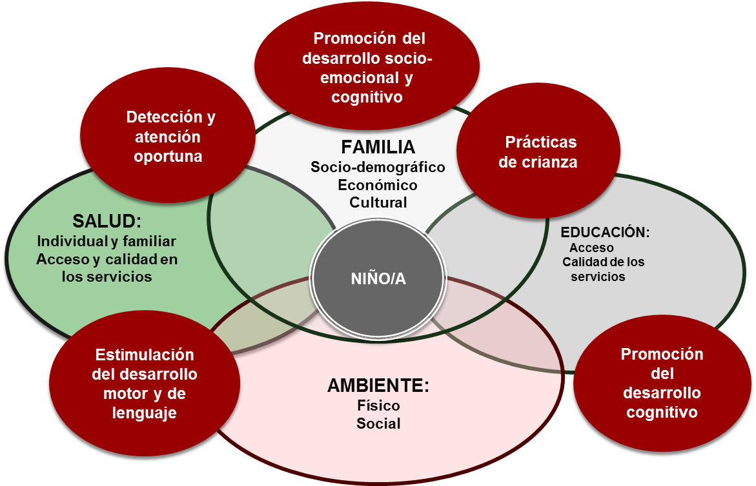
Modelo de Promoción y Atención del Desarrollo Infantil (PRADI) para la provisión de servicios por PROSPERA
O’Shea-Cuevas G, Rizzoli-Córdoba A, Aceves-Villagrán D, et al. Bol Med Hosp Infant Mex 2015;72(6):429-437

Slide 14
La respuesta del Sistema de Salud: Su integración en el corto y mediano plazo
Implementación del Modelo de AP: Provisión de servicios
Generación de recursos humanos
Financiamiento
Coordinación intersectorial: Gobernanza
Monitoreo de actividades
Evaluación de impacto
2016
2018
2020

Slide 15
Reflexiones finales
El Sistema de Salud tiene un papel fundamental para guiar la política intersectorial para el desarrollo infantil temprano.
Para lograrlo se requiere fortalecer las funciones centrales del Sistema de Salud: Gobernanza, Financiamiento, Generación de recursos humanos y Provisión de servicios.
La atención al desarrollo infantil temprano basada en el modelo de Atención Primaria incluye a la familia y la comunidad en una participación multidisciplinaria centrada en el niño.
La capacidad del Sistema de Salud para romper las barreras institucionales hacia una reforma real del modelo de atención al desarrollo infantil temprano, permitirá ganancias en la calidad de vida presente y futura de los niños y un retorno social transgeneracional.

